Slide 1
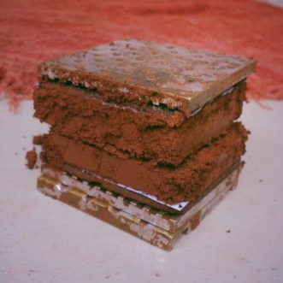
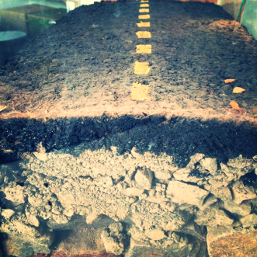
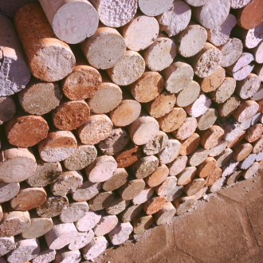
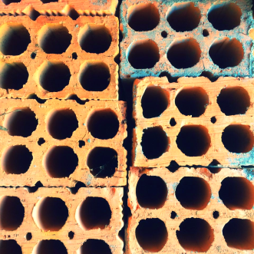
UNIVERSIDADE REGIONAL DO NOROESTE DO ESTADO DO RIO GRANDE DO SUL
PEC III – Terceiro Painel Temático das Pesquisas da Engenharia Civil da UNIJUÍ

Slide 2
UNIVERSIDADE REGIONAL DO NOROESTE DO ESTADO DO RIO GRANDE DO SUL
PEC III – Terceiro Painel Temático das Pesquisas da Engenharia Civil da UNIJUÍ
AVALIAÇÃO LABORATORIAL DE MISTURAS ASFÁLTICAS COM ADIÇÃO DE DOPE E CAL HIDRATADA PARA MELHORIA DE ADESIVIDADE: ESTUDO DE CASO
Autor: Geovani Henrique Schuh
Orientador: André Luiz Bock

Slide 3
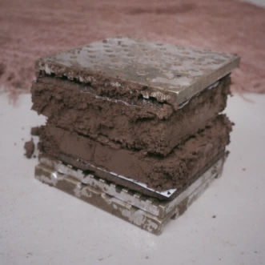
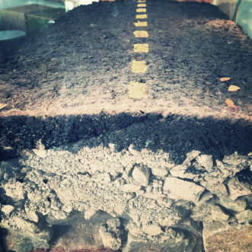
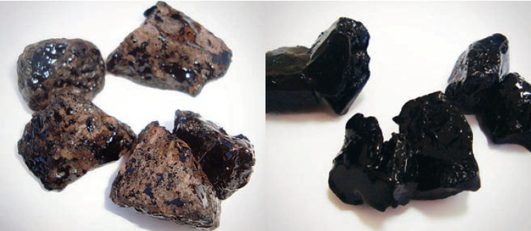
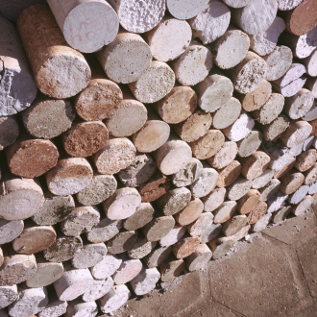
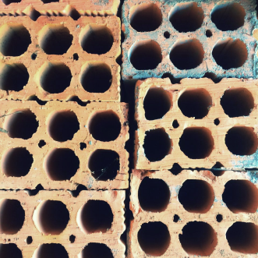
Introdução
Falta de adesividade do ligante ao agregado;
Desagregação do revestimento, facilitando infiltração ao pavimento;
Fonte: Greca Asfaltos

Slide 4
Objetivos da Pesquisa
Objetivo Geral
Analisar através de ensaios laboratoriais possíveis deficiências de adesividade entre ligante asfáltico e agregados minerais em uma mistura asfáltica projetada com ligante asfáltico convencional (CAP 50/70) e empregada em obras correntes de pavimentação na região de Santa Rosa – RS.

Slide 5
Objetivos da Pesquisa
Objetivos Específicos
Realizar analises laboratoriais com a mistura projetada:
Ensaio visual de Adesividade ligante-agregado segundo norma rodoviária DNER-ME 078/94;
Ensaios de Dano por Umidade Induzida (DUI) para avaliar o grau do problema (falta de adesividade);
De forma comparativa, definir as características mecânicas da mistura através de ensaios de Módulo de Resiliência (MR) e Resistência por Compressão Diametral (RT);

Slide 6
Objetivos da Pesquisa
Objetivos Específicos
Avaliar possíveis alternativas de contorno ao problema:
Substituição do aditivo químico (Dope) por cal hidratada (Tipo de cal – Dolomítica e Calcítica);
Reformulação do projeto de mistura asfáltica com substituição do Ligante convencional (CAP 50/70) por ligante modificado por polímero (CAP 60/85);

Slide 7
Questões de Pesquisa
Questão Principal
Qual dos compostos, aditivo químico (dope) e ou pulverulento (cal hidratada), em quantidade adequada, entre o CAP 50/70 (convencional) e CAP 60/85 (modificado com polímero), surtirá a melhor adesividade da mistura em estudo?

Slide 8
Questões de Pesquisa
Questão Secundárias
Ocorrendo deficiência de adesividade entre o ligante asfáltico e o agregado mineral, qual o nível do problema apresentado pela mistura asfáltica a ser analisada?
A utilização de aditivo químico melhorador de adesividade (Dope) vem a ser a melhor solução para o caso analisado? E quais as possíveis alternativas?
Após a análise do caso em estudo, através de diferentes alternativas empregadas, qual será a melhor em termos técnicos e financeiros?

Slide 9
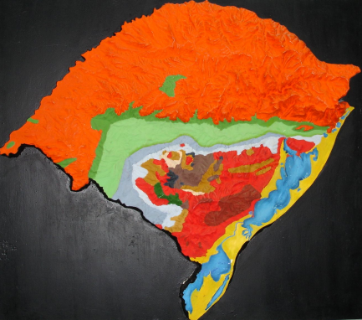
Materiais e Procedimentos Laboratoriais
Agregado Mineral de origem basáltica de formação Serra Geral;
Planterra Pavimentações LTDA, Localizada em Santa Rosa RS;
Procedimentos laboratorial e de ordem quantitativa;
Santa Rosa
Fonte: Reichert 2004

Slide 10
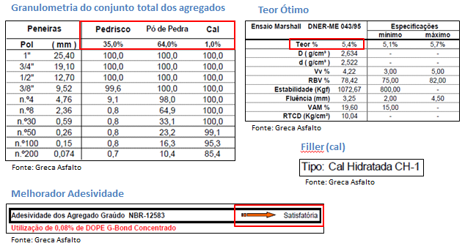
Mistura Existente – Faixa A DAER-ES-P 16/91

Slide 11
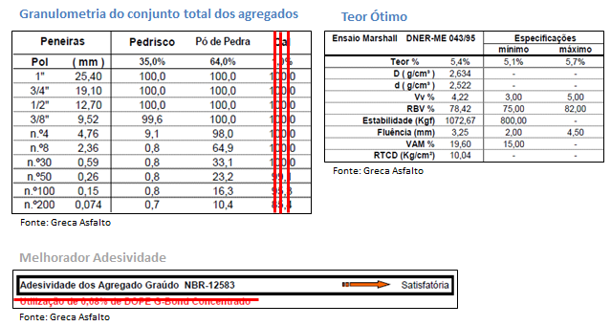
Mistura Existente – Faixa A DAER-ES-P 16/91 (Referência)

Slide 12
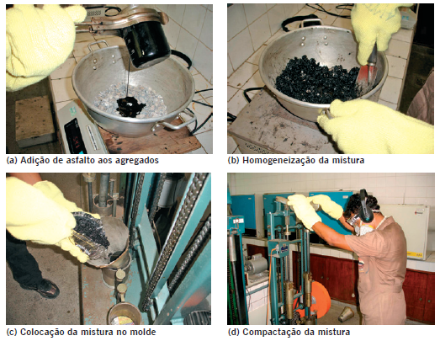
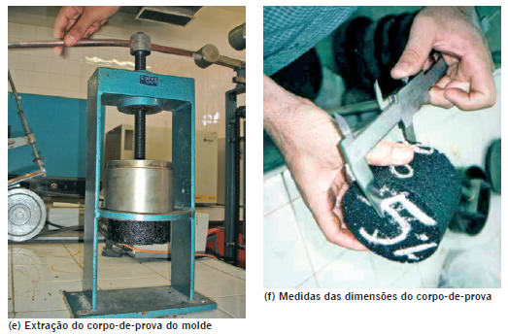
DOSAGEM MARSHALL - moldagem de Corpos-de-Prova;
Regido pela norma DNER-ME 043/95.
Procedimento em laboratório
Fonte: Bernucci 2008.
Fonte: Bernucci 2008.

Slide 13
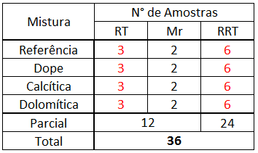
A moldagem das amostras serão realizadas no LEC (Laboratório de Engenharia Civil), Unijuí - campus Santa Rosa;
Quantidade de corpos-de-prova por ensaio
Proj. Exist.
CAP 50/70
(convencional)

Slide 14
Proposta:
Nova Mistura com mesmo Agregado – Faixa A DAER-ES-P 16/91;
Amostras de Dosagem – 15 amostras;
Quantidade de corpos-de-prova por ensaio
Novo Proj.
CAP 60/85 (modificado com polímero)

Slide 15
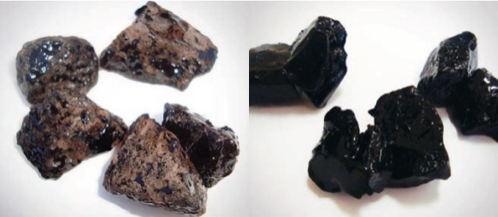
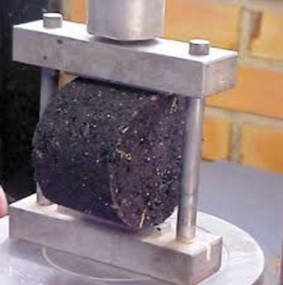
Avaliação visual de Adesividade
-Seguindo as especificações DNER-ME 079/94
Ensaio de resistência à tração por compressão diametral - RT
Seguindo as especificações DNER-ME 138/94

Slide 16
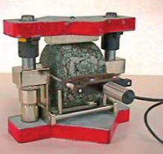
Ensaio de Módulo de Resiliência - Mr
Seguindo as especificações DNER-ME 138/94
Ensaio Lottman Modificado (RRT)
- Seguindo as especificações AASHTO T 283-89 e ASTM D4867

Slide 17
Revisão Bibliográfica, onde serão abordados os seguintes temas:
Materiais para execução de misturas asfálticas;
Métodos de Ensaio;
Propriedades Mecânicas;
Adesividade;

Slide 18
Agradecimentos
Agradeço ao Laboratório de Engenharia Civil por disponibilizar o espaço e o funcionário Marcos Tres pelos auxílios que serão prestados.
Ao Professor André Luiz Bock e a Professora Daiana Frank Bruxel, pelas orientações, que muito tem auxiliado no desenvolvimento do projeto.
e-mail para contato: geohs.eng.civil@gmail.com

